Slide 1

Word2Vec
Word_2_vec
Gensim之Word_2_vec的应用
Word2vec实际应用场景

Slide 2
Word_2_vec原理
q1、什么是word2vec
q2、word2vec有什么好处
q3、word2vec的原理以及训练优化方法

Slide 3
Word_2_vec原理
A1: 利用训练语料中词与词的共现性，将自然语言中的词语训练转化为向量的形式
  如：机器学习：[0.02, -0.3, …]
  注：word2vec只是将词转换成向量的一种算法，并不是全部
A2：word2vec有什么好处
  对比：one—hot、Tf-idf等方法的好处：1、维度降低、解决稀疏性 2、可衡量词与词之间的举例远近关系
举例说明之one-hot形式：刘德华:[0,0,…1,0,…0]; 张学友:[1,0,…,0]
如果利用余弦相似度计算二者之间的相似度，结果不难看出，为0；
如果用one-hot来表征词，则任何两两词之间的余弦相似度均为0，
但如果利用word2vec的形式去表征刘德华和张学友，则二者之间相似
度明显不为0，如果word2vec训练效果好，一定程度上就能表征词与
词之间的相似性

Slide 4
Word_2_vec原理
A3: word2vec的训练原理及加速优化方法 这是一个大工程，容我慢慢道来
1、首先明确输入是什么：输入的词的序列，也就是文章，或者将多篇文章拼接起来形成的整个大文本序列
2、到底如何训练的呢：有两种训练方式：1）CBOW(continue bag of words)：两边的词预测中心词 2)skip—gram：
        中心词预测两边的词，这里的讲解以skip-gram为例，CBOW训练方法同理
那么样本是如何生成的呢？Answer：见下图

Slide 5
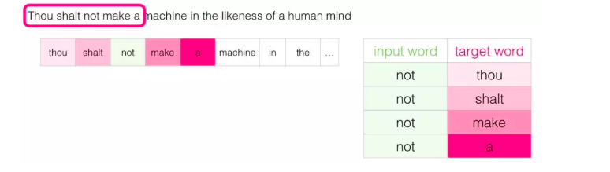
Word_2_vec原理

Slide 6
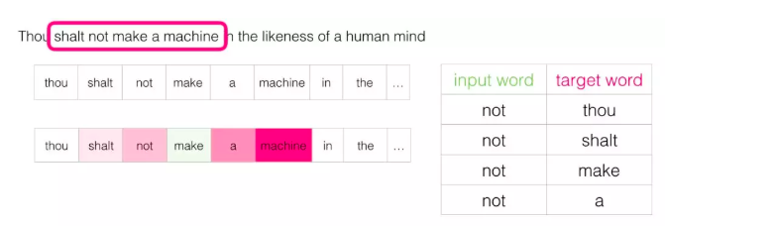
Word_2_vec原理
又产生了4个正样本对！！
继续！

Slide 7
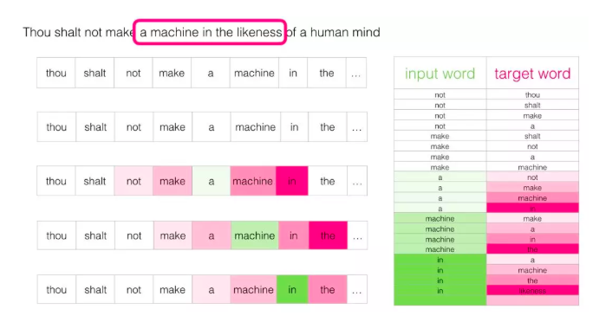
Word_2_vec原理
同时：在移动几组位置之后，我们是不是就能得到一批样本: 如下

Slide 8
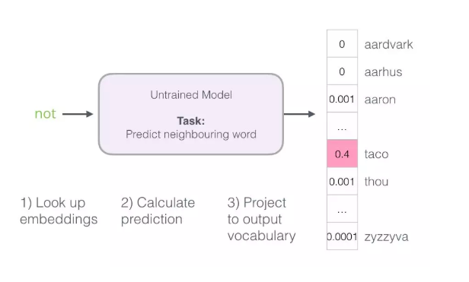
Word_2_vec原理
现在我们已经从现有的文本中获得了Skipgram模型的训练数据集，接下来让我们看看如何使用它来
训练一个能预测相邻词汇的自然语言模型。
假设现在有如下样本对：not ——> thou,也就是用not预测thou

Slide 9
Word_2_vec原理
由于一开始，模型是参数是初始化的，故而如上图一样，预测结果极度不靠谱，not本该预测thou，但其却将0.4
的概率预测成了taco，预测错了，怎么办？？ 还能怎么办？不是已经知道label值和预测值了吗？？计算损失loss，利用梯度法更新参数啊！！！
什么？？参数是神马？？？别急！！ 一会儿就说！！！
先看loss是如何计算的 下一页

Slide 10
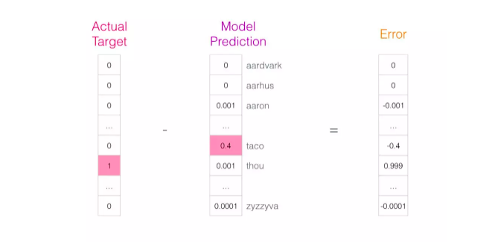
Word_2_vec原理

Slide 11
Word_2_vec原理
现在这一误差向量可以被用于更新模型了，所以在下一轮预测中，如果用not作为输入，
我们更有可能得到thou作为输出了。
这其实就是训练的第一步了。我们接下来继续对数据集内下一份样本进行同样的操作，
直到我们遍历所有的样本。这就是一轮（epoch）了。我们再多做几轮（epoch），
得到训练过的模型，于是就可以从中提取嵌入矩阵来用于其他应用了。
好了，现在该说参数是什么了，所有的初始化的单词的向量就是待训练参数

Slide 12
Word_2_vec原理
结束了吗？并没有！！上述的方法看起来没什么问题啊，但只是看起来而已，有大问题！神马问题？！
Answer：效率问题！！！
效率问题是如何出现的的呢？大家想一下，以not为例，如果按照上述训练方法，则not是不是要把整个词表
的所有的都要预测一遍？没错吧！那这怎么受得了！！
下面介绍一种方式，其结合鼎鼎大名的 “负采样” 能够实现效率的大大提升

Slide 13
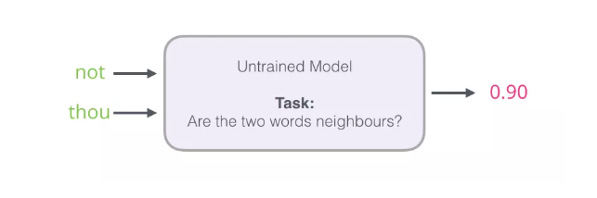
Word_2_vec原理
我们换一种思路，将原来的训练任务转换成一个提取输入与输出单词的模型，并输出一个表明它们是否是邻居的分数
（0表示“不是邻居”，1表示“邻居”）。

Slide 14
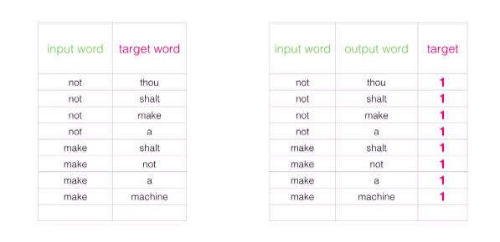
Word_2_vec原理
别小看这个操作，其实它很骚！为啥？！由于任务转换为了0/1分类任务，那么完全可以使用LR的方式处理
对吗！！！？!!

Slide 15
Word_2_vec原理
现在的计算速度犹如火箭——在几分钟内就能处理数百万个例子。但是这里还有一个问题。如果所有的例子都是邻居（目标label均为1），所以模型可能会被训练得永远返回1，但它什么东西都学不到，只会产生垃圾嵌入结果。
故：“负采样” 出现了！！！
负采样：我们需要在数据集中引入负样本 - 即：不是邻居的单词样本。我们的模型需要为这些样本返回0。
模型必须努力解决这个挑战——而且依然必须保持高速。

Slide 16
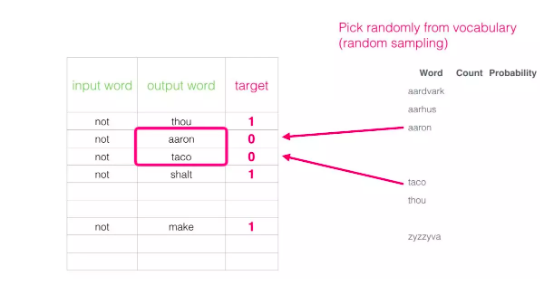
Word_2_vec原理
那我们如何采集负样本呢？从词汇表中随机抽取单词就可以了

Slide 17
Word_2_vec原理
训练流程
1、在训练过程开始之前，我们预先处理我们正在训练模型的文本。在这一步中，我们确定一下词典的大小
（我们称之为vocab_size，比如说10,000）以及哪些词被它包含在内。
2、在训练阶段的开始，我们创建两个矩阵——Embedding矩阵和Context矩阵。这两个矩阵在我们的词汇表中嵌入了
每个单词（所以vocab_size是他们的维度之一）。第二个维度是我们希望每次嵌入的长度
（embedding_size——300是一个常见值，但我们在前文也看过50的例子）

Slide 18
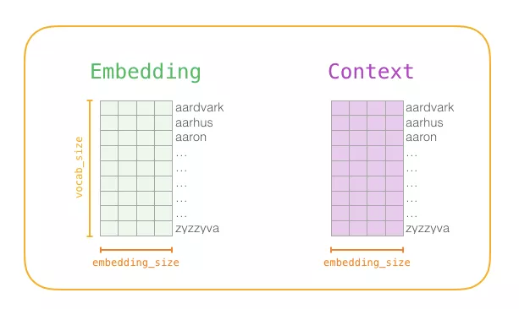
Word_2_vec原理
上文所说的参数就是这俩矩阵

Slide 19
Word_2_vec原理
在训练过程开始时，我们用 “随机值初始化” 这些矩阵。然后我们开始训练过程。在每个训练步骤中，
我们采取一个相邻的例子及其相关的非相邻例子。我们来看看我们的第一组：
注意：参数是随机初始化来的

Slide 20
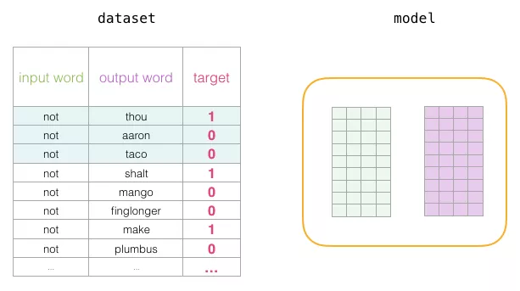
Word_2_vec原理

Slide 21
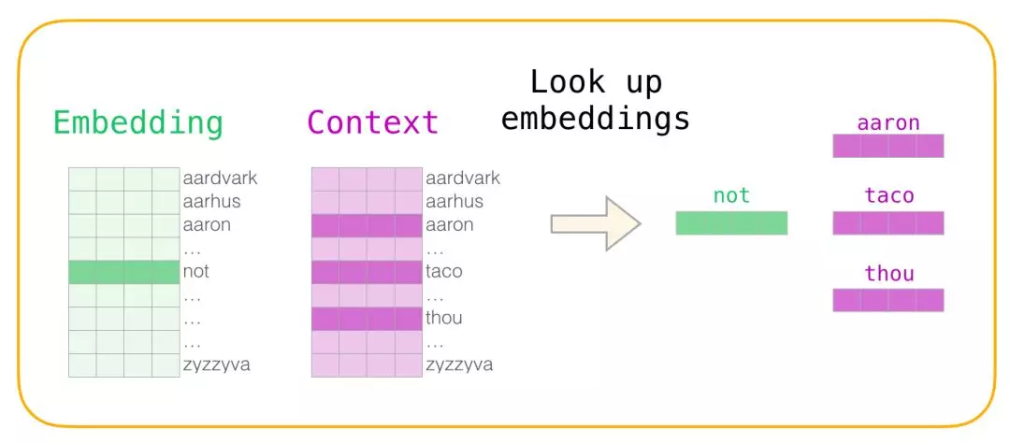
Word_2_vec原理
现在我们有四个单词：输入单词not和输出/上下文单词: thou（实际邻居词），aaron和taco（负面例子）。
我们继续查找它们的嵌入——对于输入词，我们查看Embedding矩阵。对于上下文单词，我们查看Context矩阵
（即使两个矩阵都在我们的词汇表中嵌入了每个单词）。

Slide 22
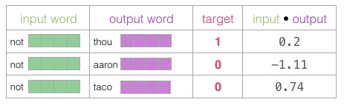
Word_2_vec原理
然后，我们计算输入嵌入与每个上下文嵌入的点积。在每种情况下，结果都将是表示输入和上下文嵌入的相似性的数字。
现在我们需要一种方法将这些分数转化为看起来像概率的东西——我们需要它们都是正值，
并且 处于0到1之间。sigmoid这一逻辑函数转换正适合用来做这样的事情啦

Slide 23
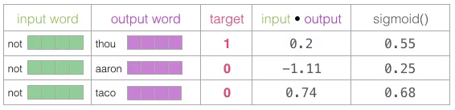
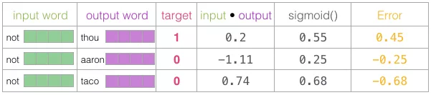
Word_2_vec原理
Pi = 1 / 1 + exp(uTV)
误差

Slide 24
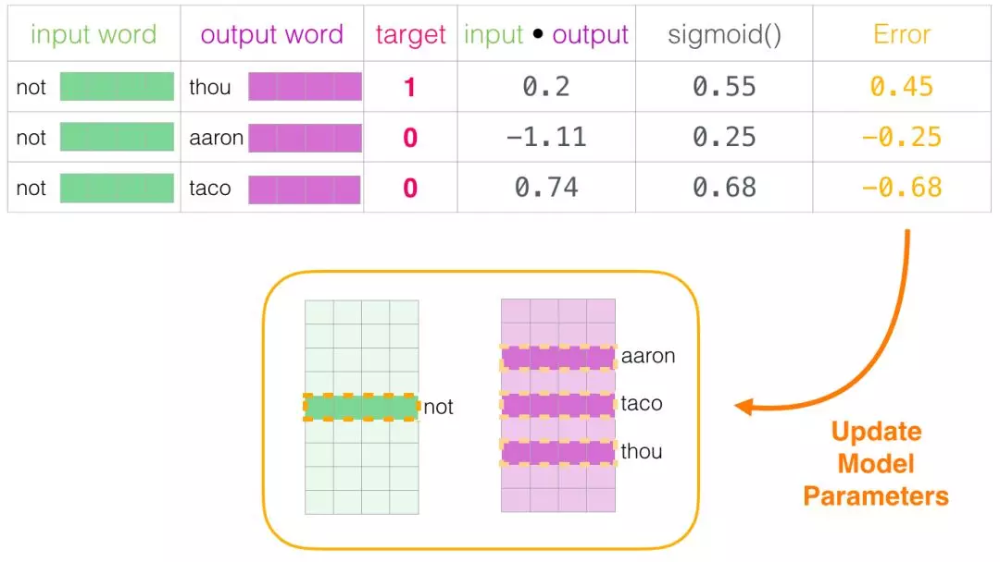
Word_2_vec原理

Slide 25
Word_2_vec原理
总结一下：一、这里有几个超参数呢？
    1、窗口大小 (5~15左右，也可以更大)
    2、embedding的维度dim的大小(50~300左右，视预料大小灵活而定)
    3、负采样的个数：原始论文认为5-20个
    二、训练好的embedding矩阵有两个，那最后取哪个来当做真正的词向量word2vec
      a：可以取第一个，也可以把二者相加做平均

Slide 26
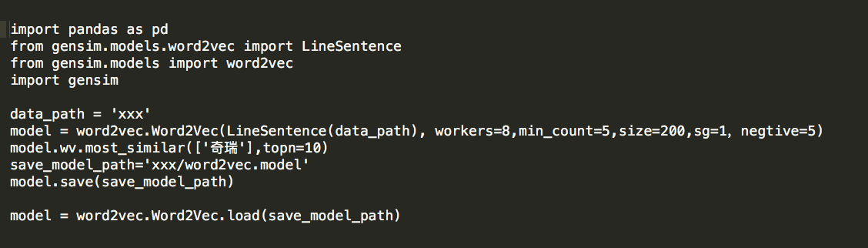
Gensim之word2vec训练的用法示例

Slide 27
Word_2vec工业界应用场景
1、推荐系统：item2vec：将用户的行为序列理解成文本中的词，利用word2vec方法进行训练得到item的vector
2、搜索引擎：将用户输入的query切分后，如果无法精确匹配，则利用word2vec技术寻找相似的匹配词
3、将预训练好的word2vec或者开源的word2vec用作Deep Learning的输入；或者在word2vec基础上进行
Embedding的二次训练更新。
4、很多场景需要用到词与词之间的相似性时，经常会用到w2v技术；
5、在做句子Embedding化时，有时候可以利用Word2Vec技术，将句子Embedding转化为词的Embedding的avg形式

Slide 28
谢 谢

